Slide 1
除汙及實驗室廢棄物管理
講師：曾月慧

Slide 2
除汙及實驗室廢棄物管理生物安全之能評核
4.1說明實驗室生物性、化學性及放射性物質廢棄物隔離程序
4.2說明實驗室生物性材料廢棄物
4.2.1說明不同類型生物性廢棄物之適當處置
4.2.2說明運輸到異地處理之包裝處置
4.3說明消毒、除汙及滅菌方法
4.3.1說明如何準備除汙物品
4.3.2說明適當處置實驗室尖銳物
4.3.3說明適當使用各種特殊設備(例如:滅菌器、燻蒸除汙設備)
4.3.4說明消毒滅菌之驗證程序
4.3.5說明常規表面除汙程序
4.3.5.1指出表面消毒劑及化學性滅菌記得名稱及正確使用

Slide 3
除汙及實驗室廢棄物管理生物安全之能評核
4.4說明危害化學性廢棄物之收集及處置程序
4.4.1說明鄰近堆積區域之要求
4.4.2說明廢棄物容器標示之要求
4.4.3說明常規表面除汙流程
4.5 說明放射性廢棄物收集及處置
4.6 遵從實驗室安全移出設備及儀器之程序
4.6.1遵守設備及儀器丟棄、維修或轉讓程序

Slide 4
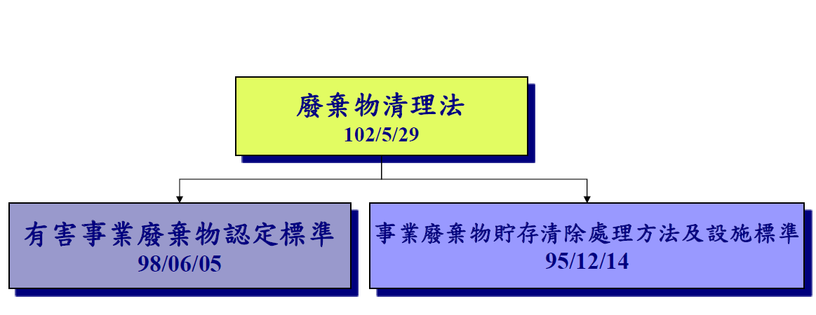
4.1說明實驗室生物性、化學性及放射性物質
廢棄物隔離程序
醫療廢棄物相關法規
衛生署90.4.26衛署醫字第0900025799號公告「部份感染性醫療廢棄物滅菌處理標準及相關規定」
90.7.26衛署醫字第0900047521號函公告增列「微波消毒法」為部份感染性醫療廢棄物滅菌處理標準及相關規定

Slide 5
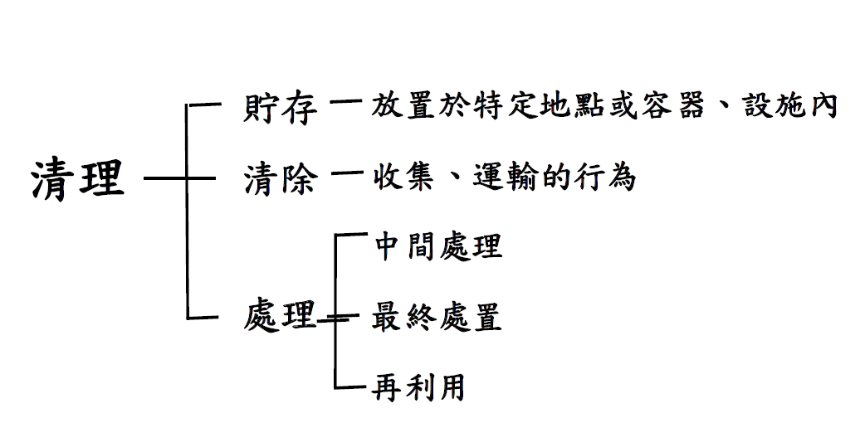
醫療廢棄物相關法規
醫療廢棄物認定、分類主要依據「有害事業醫療廢棄物認定標準」 - 屬於此標準所定義的有害事業廢棄物，都須符合高要求的處理標準。
醫療廢棄物之包裝、貯存、清除、中間處理及 最終處置等實務運作 「事業廢棄物貯存 清除處理方法及設施標準」。

Slide 6
廢棄物清理法罰則 - 行政罰
清理有害事業廢棄物違反規定：處新台幣 6萬元至30萬元之罰金，經限期改善 仍未完成者按日連續處罰，情節重大者， 得命其停工或停業 。
規避、妨礙或拒絕檢查：處新台幣 1萬2000元至 3萬元罰金 。
限期改善不超過 90日，情形特殊則可申請展延。

Slide 7
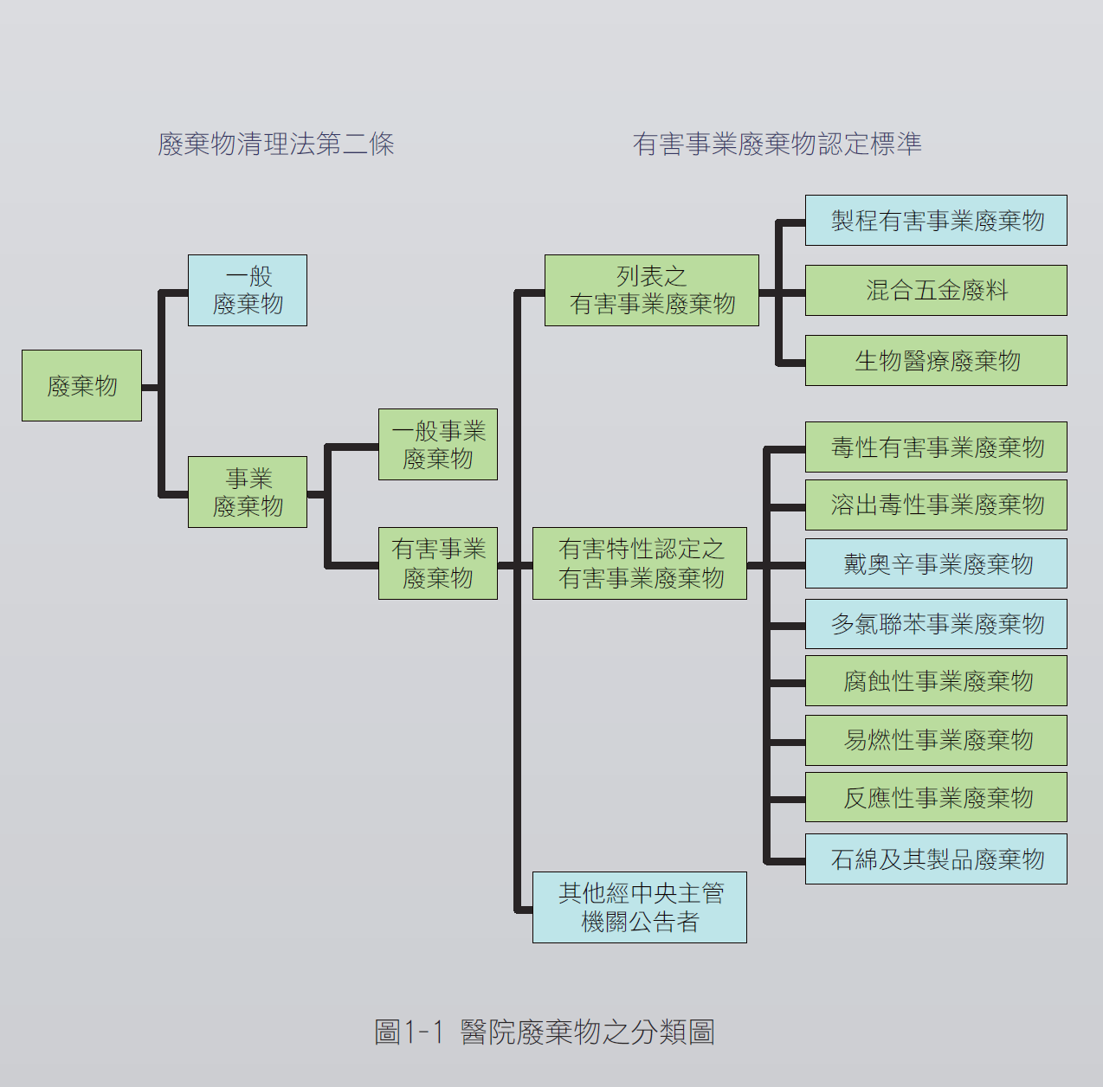
法規廢棄物分類

Slide 8
4.2 說明實驗室生物性材料廢棄物
生物醫療廢棄物
基因毒性廢棄物
1.屬致癌之細胞毒素或其他藥物
2.可能致癌之細胞毒素或其他藥物
廢尖銳器具
人體會造成刺傷或切割傷之廢棄物品，包括:注射針頭、與針頭
相連之注射筒及輸液導管、針灸針、手術縫合針、手術刀、 載
玻片、蓋玻片或破裂之玻璃器皿 .. 等
感染性廢棄物 - 計 9類 。

Slide 9
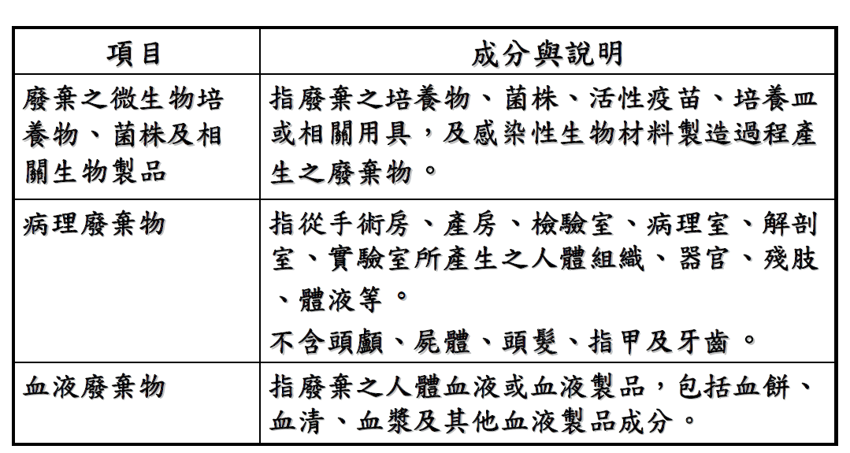
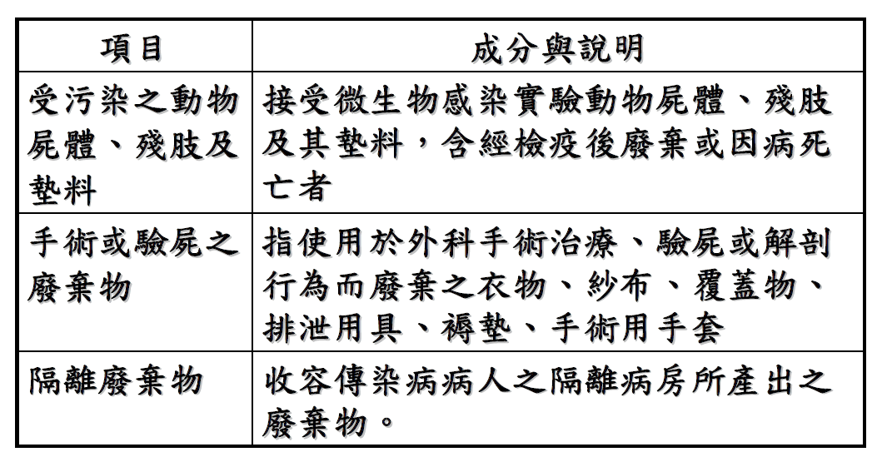
感染性事業廢棄物-1

Slide 10
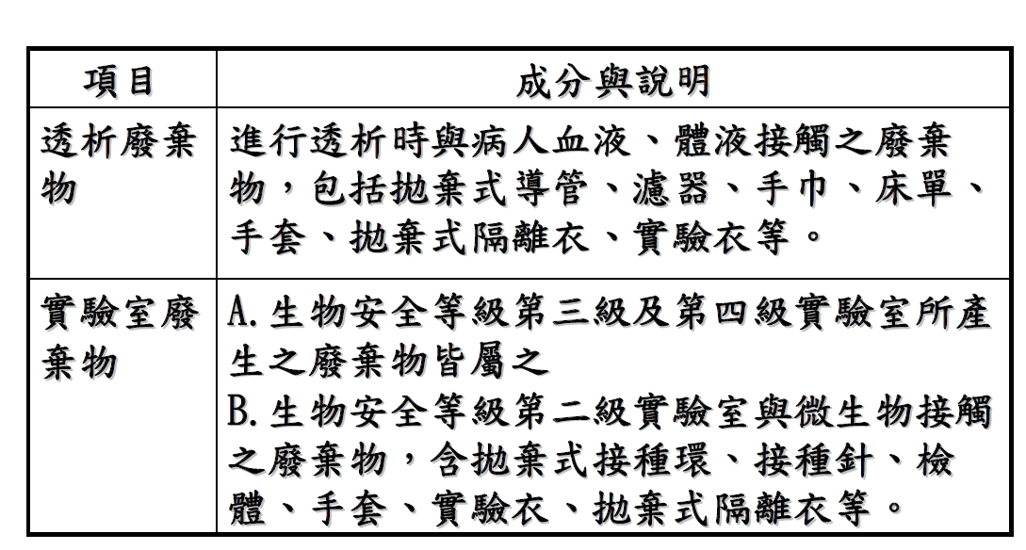
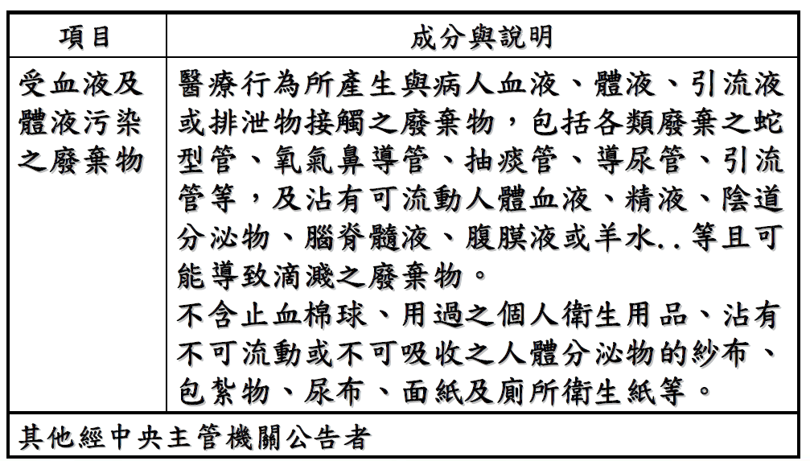
感染性事業廢棄物-2

Slide 11
4.2.1 說明不同類型生物性廢棄物之適當處置
評核內容:生物醫療廢棄物處理方式
檢驗-管理-2-5701檢體保存與棄置管理程序書
基因毒性廢棄物：以熱處理法或化學處理法處理。
廢尖銳器具：以熱處理法處理或滅菌後粉碎處理。
感染性廢棄物：以熱處理法處理。但廢棄之微生物培養物、菌株及相關生物製品、手術或驗屍廢棄物、實驗室廢棄物、透析廢棄物、受血液及體液污染廢棄物，得經滅菌後破壞原型處理；未破壞原形者，應於包裝容器明顯處標示產出廢棄物名稱、滅菌方式、滅菌操作人員或事業名稱、滅菌日期及滅菌效能測試結果。以熱處理法處理者，應以防漏、不易破之紅色 塑膠袋或紅色可燃容器密封盛裝。以滅菌法處理者，應以防漏、不易破之黃色塑膠袋或黃色容器密封貯存。

Slide 12
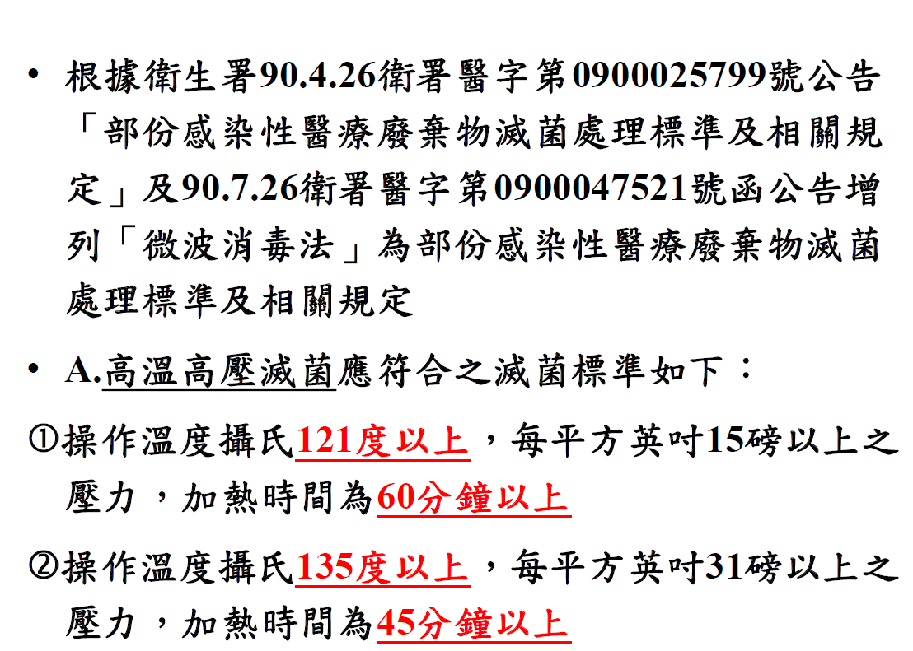
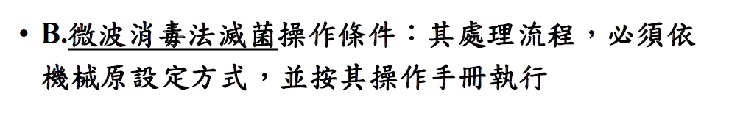
4.2.1 說明不同類型生物性廢棄物之適當處置

Slide 13
4.2.1說明不同類型生物性廢棄物之適當處置
廢溶劑: 以萃取法、蒸餾法或熱處理法處理:甲苯、三氯乙烯、四氯乙烯。
有機廢液: 熱處理再利用。如甲醇、乙醚、福馬林、丙酮、二甲基甲醯胺。
有害固體:以熱處理/固化後處理。
廢酸或廢鹼：以蒸發法、蒸餾法、薄膜分離法或中和法處理。如氫氧化鈉 、氫氧化鉀、鹽酸、硫酸。
含重金屬廢液:回收、再利用/物化處理。

Slide 14
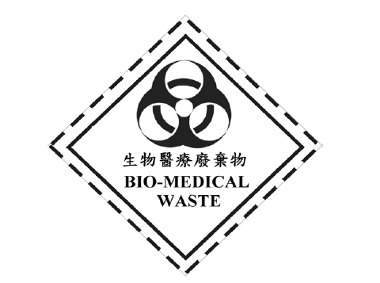
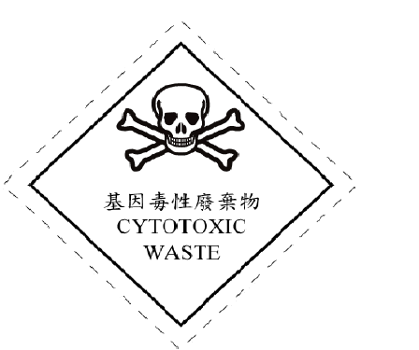
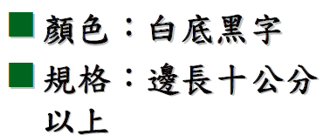
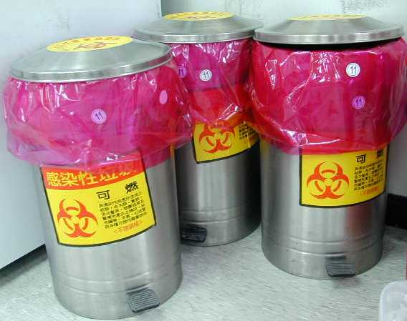
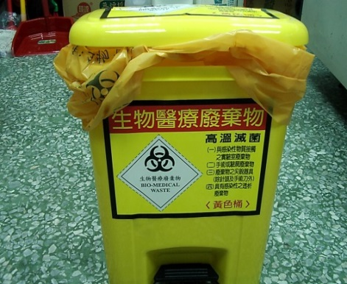
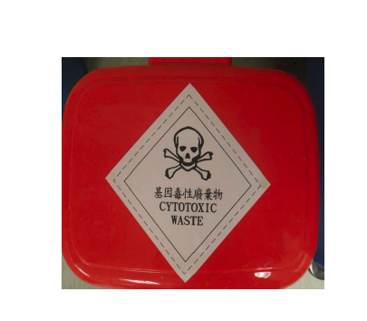
生物醫療廢棄物特性標誌
貯存容器及塑膠袋應於最外層明顯處標示廢棄物名稱

Slide 15
生物醫療廢棄物貯存期限
基因毒性廢棄物:
貯存以一年為限，其須延長者，應於期限屆滿二個月前向貯存設施
所在地之地方主管機關申請延長，並以 一次為限，且不得超過一年。
廢尖銳器具:
應與其他廢棄物分類貯存，並以不易穿透之堅固容器密封盛裝貯存，
以一年為限。
感染性廢棄物~產出機構：
1.常溫下貯存者，以 1 日為限；
2.於 5°C 以下， 0°C 以上冷藏者，以 7 日為限
3.於 0°C 以下冷凍者，以 30 日為限

Slide 16
4.2.2 說明運輸到異地處理之包裝程序
評核內容:運送到實驗室以外場所進行滅菌之標準作業流程
1.貯存事業廢棄物之不同顏色容器，須分開置放。每日至少清運一次。
2.貯存容器及塑膠袋，除應於最外層明顯處標示廢棄物名稱、產生廢棄物之事業名稱、貯存日期、重量、清除處理機構名稱及區別有害事業廢棄物特性之標誌外，感染性廢棄物另應標示貯存溫度。
3.運送前應捆紮完整，運送過程不可壓縮或任意開 啟，防止廢棄物飛散濺落、溢漏、惡臭擴散等 污染環境或危害人體健康 。
4.依規定路線運送，使用有蓋且可消毒之運送載具（外觀無破損、 內部。 運送途中不隨意開啓載具。
5.隨車攜帶對有害事業廢棄物之緊急應變方法說明書及緊急應變處理器材。

Slide 17
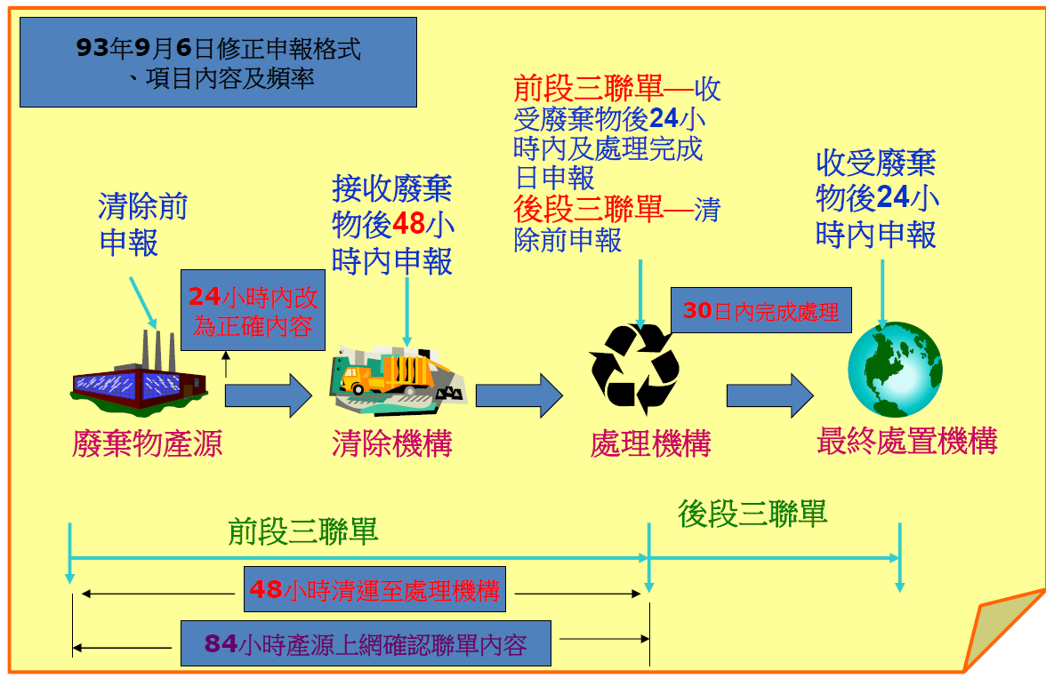
4.2.2 說明運輸到異地處理之包裝程序
評核內容:事業廢棄物委外清理法定程序
清理必須依法『上網申報列管』，主管人員應落實管理權責
委託清理案應追蹤稽核，每一委託清理案皆需取得妥善處理證明
高壓滅菌設備與操作人員須具備合法證照滅菌紀錄應完整並保存備查(至少三年)

Slide 18
4.3 說明消毒、除汙及滅菌方法
4.3.1說明如何準備除汙物品
評核內容:能說出實驗感染物質溢出、實驗後除汙、實驗室定期薰蒸或消毒等，應準備物品。
感染性物質洩漏:手套、口罩、消毒劑
危害化學性物質洩漏
1.防護裝備
化學防護衣及鞋套。
含濾毒罐之化學防毒面具。
抗化學防護手套。
防化學護目鏡
2.化學及生物溢出物處理套組

Slide 19
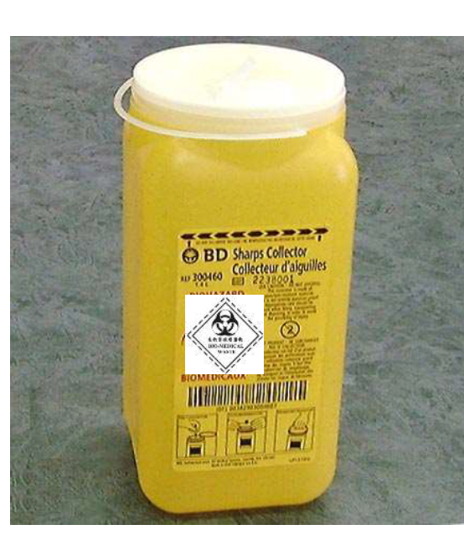
4.3.2說明適當實驗室尖銳物處置
廢尖銳器具：應與其他廢棄物分類貯存，並以不易穿透之堅固容器密封盛裝
例如:廢棄之針頭、刀片、縫合針等器械，及玻璃材質之注射器、培養皿、試管、玻片。

Slide 20
4.3.3說明適當使用各種設備
設備:例如滅菌器、燻蒸除汙設備
評核內容:說明高壓滅菌器使用之標準作業程序，包括操作注意事項、定期執行生物性確效檢測、年度檢修維護。
高壓滅菌鍋
消毒原理:利用高壓高熱的水分子均勻滲透入，使病原體受
熱、濕的作用，使蛋白質凝固變性。可消滅所有微生物。
滅菌要素 : 壓力、溫度、時間、濕度。
操作條件：134 ℃，3 min； 126℃ ，10 min ； 121℃，15
min ；115℃，25 min。

Slide 21
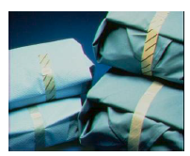
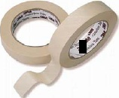
滅菌效能確效
機械性監測:
溫度記錄、壓力表、時間
無法保證滅菌效果完全
頻率:每鍋次
化學性監測:
包外、包內化學指示劑
用於區分已滅菌、未滅菌，無法保證滅菌使否完整。
以顏色變化作為判讀依據
頻率:每鍋次

Slide 22
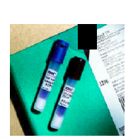
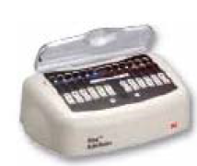
滅菌效能確效
生物性監測:
1.生物培養指示劑(內含菌苗)判別滅菌效果
2.唯一可確定是否滅菌完全之方法
3.高壓滅菌測試的菌種:嗜熱桿菌(Geobacillus
stearothermophilus, ATCC 7953)
4.頻率:每周一次

Slide 23
滅菌鍋操作注意事項
檢驗-儀器-3-F003高壓滅菌鍋作業指導書
不適用於不耐熱或不耐濕之物品。
滅菌物不可過滿，且待滅菌容器不可密封。
水容液滅菌不超過2/3容器容量。
使用時應加貼滅菌指示膠帶。
處理生物醫療廢棄物之滅菌鍋，不可用於消毒器械。
滅菌完成必先確認壓力歸零及溫度下降始可開啟鍋門。
定期清洗，建立年度安全檢查及維修紀錄制度(每年由使用單位下單給工務執行，負壓室滅菌鍋每年下單給工務更換排水管路的Hepa)。

Slide 24
4.3.5 說明常規表面除汙
常規操作完檢體後之工作檯面，以SURFA SAFE消毒劑擦拭桌面。
處理生物危害性物質溢出及含有大量有機物時，以0.5%漂白水（有效氯5g/L＝5000ppm)清潔汙染區，清潔方式見容器破裂及感染性生物材料溢出物處理。
消毒滅菌之驗證程序:原廠提供效能評估紀錄

Slide 25
容器破裂及感染性生物材料溢出物處理
檢驗-管理-2-5201實驗室生物安全管理程序書
1.用抹布或紙巾覆蓋溢出之感染性物質或盛裝感染性物質之破裂容器。
2.朝抹布(或紙巾)倒入適量 0.5%漂白水(稀釋10倍）消毒劑，並覆蓋 溢
出物周圍區域，使其作用30分鐘。
3.清除抹布、紙巾以及破碎物品，玻璃碎片應使用鑷子清理。然後再
使用消毒劑擦拭污染區域。
4.使用畚箕清理破裂物後時，應進行高溫高壓滅菌或浸泡在有效之消
毒液內。
5. 用於清理之抹布、紙巾及拭子等應丟棄到感染性廢棄物專用收集筒內
6.實驗表單、其他列印或書寫紙張等被污染，應將這些資訊複製，並應
將原件丟棄到感染性廢棄物專 用收集筒內。

Slide 26
於非負壓實驗室發生於生物安全櫃內檢體或菌液傾倒處理方式
檢驗-細菌-3-5201-微生物組災害應變作業指導書
1. 於生物安全櫃內脫除手套， 洗手後更換手套。
2. 迅速以抹布或擦手紙覆蓋受汙染區域吸收汙染物。
3. 將75%酒精(或SURFA SAFE消毒劑)倒在抹布或擦手紙上(漂白水對金
屬會有腐蝕性故不建議用於生物安全櫃之消毒)，確認濕度足以滲透至
汙染區，靜置 30分鐘(消毒時間須以廠商說明書為主)。
4. 在生物安全櫃內脫除手套，生物安全櫃保持持續運轉。
5. 30分鐘後戴手套，如有碎裂物以夾子夾起；擦拭方式由周圍往汙染區
域擦拭。須以消毒劑擦拭汙染區3次。
6. 所有廢棄物皆在安全櫃內打包，並以感染廢棄物處理。
7. 徹底洗手。

Slide 27
潛在感染性物質之離心管於未封閉式
離心桶之離心機內發生破裂處理方式
檢驗-管理-2-5201實驗室生物安全管理程序書
1.關閉機器電源，使機器暫停30分鐘再開啟處理
2.若開啟後才發現破裂，應蓋上蓋子，並靜候30分鐘再處理
3.穿戴厚實手套(如厚橡膠手套)處理所有碎裂物，必要時可再穿戴適當
之拋棄式手套。
4. 使用鑷子或使用鑷子夾棉花進行玻璃碎片之清除。
5. 離心機內腔應使用消毒劑SURFA’SAFE擦拭兩次，靜置30分鐘， 然
後使用清水沖洗及晾乾。
6. 清理時所使用之全部物品，都應依感染性廢棄物處理。

Slide 28
在封閉式離心桶(安全杯)之離心管發生破裂處理方式
檢驗-管理-2-5201實驗室生物安全管理程序書
1. 所有封閉式離心桶都應在生物安全櫃內進行裝卸
2. 應該鬆開安全杯蓋子並將離心桶進行高溫高壓滅菌
3. 若高壓滅菌窒礙難行，安全杯也可以採用化學消毒法。

Slide 29
4.3.5.1指出表面消毒劑及化學性滅菌劑
評核內容:說出表面消毒劑(如漂白水)和化學性消毒劑(如福馬林)正確使用方法，且有標示名稱
含氯消毒劑 (漂白水)
消毒原理: 使菌體產生氧化作用。
注意事項：
1.通風良好處配製和使用，以冷水稀釋。
2.漂白水會刺激黏膜、皮膚和呼吸道，且會在光 或熱下分解，並容易與其他
化學物質(如：鹽酸 )起反應，產生有毒氣體。
3.稀釋的漂白水必須加蓋以避免陽光照射，最好存放在避光的容器。稀釋後
的漂白水須於24小時內使用。
4.依庫房領用漂白水含氯量(如為5%=50g/L=50000ppm有效氯)進行稀釋配置。
處理生物危害性物質之溢出消毒濃度為 0.5% 次氯酸鈉(稀釋10倍) 。

Slide 30
4.3.5.1表面消毒劑及化學性滅菌劑
酒精
消毒原理：75%酒精可使病原體蛋白質凝固，達到殺菌效果； 95% 酒
精會使菌體外層產生一層保護莢膜，而影響消 毒效果。
注意事項：
1.可有效消滅細菌營養體、真菌和含脂病毒，但對內孢子無效對無外
套膜病毒(如：腸病毒)效果不穩 。
2.長期和重複使用後也可能對橡膠或部分塑膠造成退 色、膨脹、硬
化和破裂。
3. 簡易配製方法為3份95%酒精加1份水，稀釋後濃度為 71.25%。

Slide 31
4.3.5.1表面消毒劑及化學性滅菌劑
福馬林
甲醛含量為35%至40%的水容液稱之。
5%福馬林水溶液可作為液體消毒劑。
蒸氣滅菌溫度需70-80°C，相對濕度70%以上。
甲醛氣體用於封閉空間、大量感染性霧滴之意外事故時(負壓實驗室及其內BSC)之除汙及消毒。
具刺鼻氣味，會刺激眼睛及黏膜，因此需在排氣櫃或通風良好之地方儲存使用。使用時須戴PE塑膠手套，專防甲醛的濾毒罐口罩來防止傷害。
非負壓實驗室之生物安全操作櫃燻蒸除污，使用二氧化氯。

Slide 32
4.3.5.1表面消毒劑及化學性滅菌劑
戊乙醛:商品名為Cidex
消毒原理：對含硫的微生物蛋白質產生烷基化作用。
消毒效果：一般消毒物品於室溫下浸泡20分鐘即可達消毒效果 ，
3~10小時可達滅菌效果。
特性：
1. 2%戊乙醛加入鹼性活化劑後的有效期限是14~28天。
2.每次使用前須以濃度試紙測試濃度，監控其消毒效果。
3.具毒性，對皮膚及黏膜有刺激性，需在有排氣設施處使用 (目前只
限T.B室離心杯器材使用，作用時間3小時)。

Slide 33
4.3.5.1表面消毒劑及化學性滅菌劑
SURFA SAFE (速安高效能消毒劑)
成分：Polyhexamethylene biguanide Hydrochloride：0.096%
didecyldimethylammonium chloride：0.14%
消毒原理：破壞細胞膜及細胞膜穿透性
作用時間：非霉菌、非Norovirus作用五分鐘；霉菌及Norovirus作用
15 分鐘。
可使用範圍依據：可殺死99.99％的測試菌
消毒方式：擦拭後自然風乾，具殘存殺菌力，對環境及人體無毒性，不
需再用清水擦拭。

Slide 34
消毒劑之作用程度
消毒劑之有效日期標示
種類 | 使用濃度 | 消毒作用程度
戊以醛水溶液 | 2% | 高程度消毒或化學滅菌
甲醛水溶液 | 3-8% | 中至高程度消毒
酒精 | 70-90% | 中程度消毒
氯化合物 | 0.1-0.5% | 中程度消毒
四級胺化合物 | 0.1-0.2%水溶液 | 低程度消毒
碘加酒精 | 0.5%碘+70%酒精 | 中程度消毒
消毒劑名稱 | 有效日期
漂白水 | 稀釋後24小時內使用
Cidex(2%戊乙醛) | 一般加入活化劑後的有效期限14-28天
Povidone-iodine | 開後六個月
使得利達、抑平菌 | 開封後六個月
SURFA SAFE | 未開封效期：3年 已開封，但仍密閉於原包裝內效期仍為3年

Slide 35
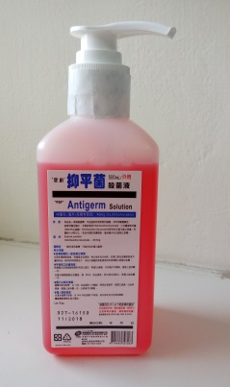
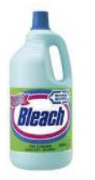
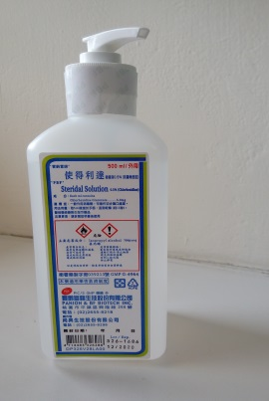
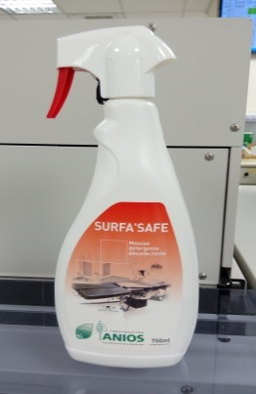
使得利達：乾洗手液，戴手套時之消毒。
SURFA SAFE (高效能表面清潔劑)：各類設備、工作桌表面清潔兼消毒
抑平菌：手部清潔消毒
漂白水：感染性生物材料洩漏
75%酒精：生物安全操作櫃(除負壓實驗室外)、儀器設備。
2%戊乙醛：T.B室器材消毒用

Slide 36
4.4 說明危害化學性廢棄物之收集及處置程序
收集
應依有害事業廢棄物認定方式或危害特性分類貯存。
應以固定包裝材料或容器密封盛裝，置於貯存設施內，分類編號，並標示產生廢棄物之事業名稱、貯存日期、數量、成分及區別有害事業廢棄物特性之標誌。
貯存容器或設施應與有害事業廢棄物具有相容性，必要時應使用內襯材料或其他保護措施，以減低腐蝕、剝蝕等影響。
有機溶劑不要用塑膠容 器，可選用內襯鐵氟龍鐵質容器。酸性廢棄物可選用內襯鐵氟龍鐵質容器或玻璃容器。鹼性廢棄物則採塑膠或鐵製內襯鐵氟龍容器貯存。
註：實驗室為廢棄物的產源，非中間處理或儲存單位

Slide 37
4.4 說明危害化學性廢棄物之收集及處置程序
處置程序
於設備及勞安衛許可下，自行以簡易技術處理性質單純之廢溶液，再排入醫院廢水處理廠。無法處理者可先貯存於委託合格業者處理。
廢液桶放置於檢驗室，應不得妨礙通道同時避免傾倒，必要時以二層桶包裝，並在內外桶中間放置吸附材質，以防範洩漏意外。
科上鏡檢室之甲醛、乙酸乙酯混合廢液：
1.置於塑膠桶收集容器(外貼上危害性廢棄物標誌)
2.請勤務組收走
3.委託合格廠商處理進行處理。

Slide 38
4.4.1 說明危害化學性廢棄物鄰近堆積區域
之要求
應設置專門貯存場所，其地面應堅固，四周採用抗蝕及不透水材料襯墊或構築。
遠離熱、發火源及不相容物。
應於明顯處，設置白底、紅字、黑框之警告標示，可加裝洩漏偵測及警報系統。
應配置所須之警報設備、滅火、照明設備或緊急沖淋安全設備。
屬有害事業廢棄物認定標準所認定之易燃性事業廢棄物、反應性事業廢棄物及毒性化學物質廢棄物，應依其危害特性種類配置所須之監測設備。其監測設備得準用毒性化學物質管理法、勞工安全衛生法之監測設備規範。

Slide 39
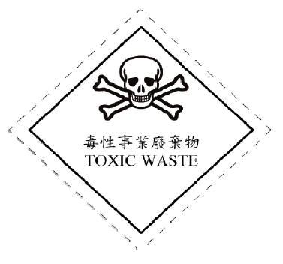
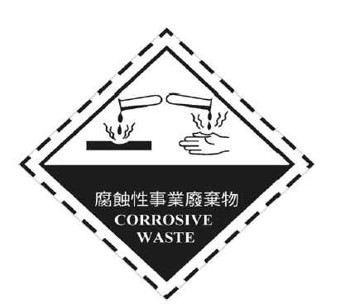
4.4.2說明危害化學性廢棄物容器標示要求
毒性事業廢棄物: 福馬林、三氯乙烯、戊乙醛、環氧乙烷
腐蝕性廢棄物:氫氧化鈉、鹽酸、硫酸
顏色：白底黑字
規格：邊長十公分以上
顏色：黑白
規格：邊長十公分以上

Slide 40
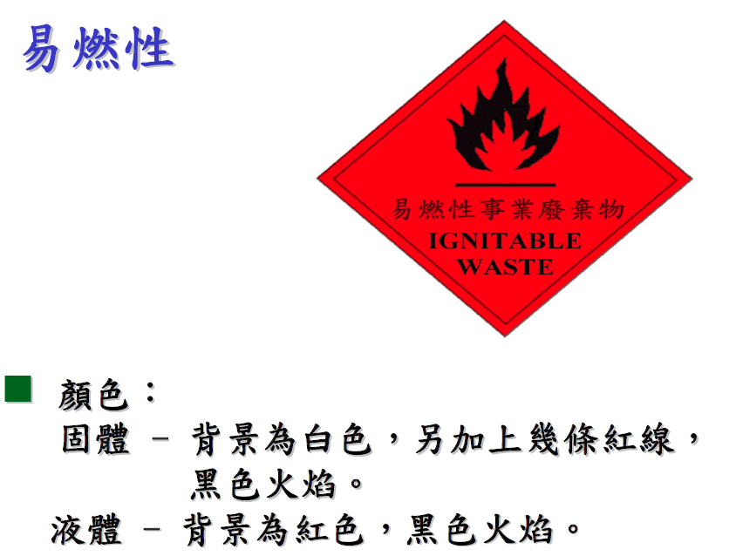
4.4.2說明危害化學性廢棄物容器標示要求
藥用酒精、二甲苯、甲醇、丙酮、乙醚

Slide 41
4.4.3說明危害化學品常規表面除汙流程
依照科內危害化學品洩漏處理(MSDS)
10%甲醛(福馬林)
1. 用砂、泥土或其他不與洩漏物質反應之吸收物質來圍堵洩漏物
2.用水沖洗溢漏區域。小量的溢漏可用大量的水稀釋。
甲醇
1.用沙、泥土或其他惰性吸收劑圍堵洩漏物。
2.移除熱源及火焰。
3.用水沖洗洩漏區

Slide 42
4.6遵守從實驗室安全移出設備及儀器程序
檢驗-管理-2-5301檢驗儀器設備管理程序書
生物安全第一及第二等級實驗室醫療儀器維修、報廢或轉讓前應使用消毒劑去除設備之汙染。
生物安全第三等級實驗室醫療儀器維修、報廢或轉讓前，需先執行燻蒸消毒。
生物安全櫃之維修與除役前需先執行燻蒸消毒，消毒後應以滅菌確效指示劑判讀結果：消毒後生物指示劑於37±2°C無額外添加CO2溫箱培養24小時候判讀滅菌結果。不變色則續放72小時確認燻蒸消毒結果。

Slide 43
醫療機構事業廢棄物管理作業參考手冊97年版
環保署生物醫療廢棄物參考判定手冊104/12版
衛生署醫療廢棄物減量及資源回收指引手冊
環保署醫療廢棄物資訊網
消毒與滅菌、供應中心之感染管制措施-衛生署疾病管制局
消毒劑的使用-摘自2006年WHO感染控制指引
疾管署-實驗室生物安全技術規範及指引

